Slide 1
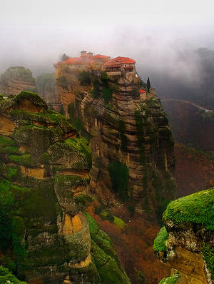
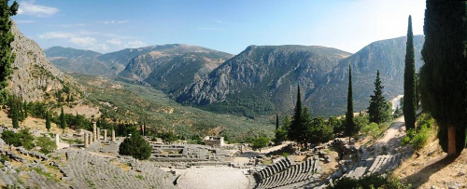
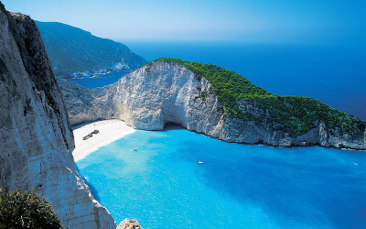
Prírodovedne zaujímavé lokality Grécka Marta Nevřelová

Slide 2
Lokality na trase
Bratislava – Thessaloniki (1200 km) – Prespanské jazerá (200 km) – NP Pindos (200 km) – Meteora (170 km) – NP Olympos (170 km) – NP Parnasos, Delfy (300 km) – Zakynthos (200 km) – Bratislava
(v septembri opačný smer)
Doprava:
autobus (Bratislava – Thessaloniki – Prespanské jazerá – Pindos – Meteora –Olympos – Delfy – Parnasos –Zakynthos)
lietadlo (Zakynthos – Bratislava)
(v septembri opačný smer)
Cena: 495.- € (ubytovanie, autobus, letenka a letecké poplatky)

Slide 3
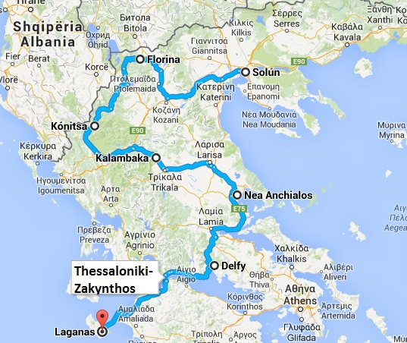

Slide 4
Geologický vývoj Grécka
4/5 územia vysočiny, vysoké priemerne 1200 až 1800 m. n. m., niekoľko štítov prevyšuje 2000 m
najvyšší vrch Grécka v pohorí Olympos je Mytikas vysoký 2917 m. n. m.
pohoria sú prevažne vápencové a zkrasovatelé, na západe je to mladá treťohorná vysočina Pindos, ktoré je pokračovaním Dinárov z Albánska a Macedónska
súčasť dvoch geologických sústav: staršia thrácko-macedónska (Albanidy) a mladšia albánsko-grécka (Helenidy), ktorá je pokračovaním Dinárskych hôr
hlavný geologický základ v severnom a východnom Grécku tvoria masívy žuly, svoru a ruly, ktoré tvoria jadro Albaníd
na dne panvy Thetys v druhohorách a treťohorách dochádzalo k masívnemu usadzovaniu splavenín - pôvod vrstvy vápencov, pokrývajúcich horstvá Balkánskeho poloostrova
v druhohorách a treťohorách vznikali flyšové vrstvy tvorené pieskovcami, zlepencami a bridlicami
treťohorným alpínskym vrásnením boli všetky usadeniny z panvy Thetys vyzdvihnuté a vytvorili sústavy: Dinárske hory, Helenidy, Tauridy
Alpínsky systém vytvoril nové zlomové línie
Grécko sa nachádza v makroseizmickej línii prvého rádu, na začiatku minulého storočia bolo v Grécku zaznamenaných okolo 272 zemetrasení ročne - je to dané pozíciou na kontakte euroázijskej dosky s doskou africkou, existenciou egejskej mikrodosky a značným množstvom zlomov

Slide 5
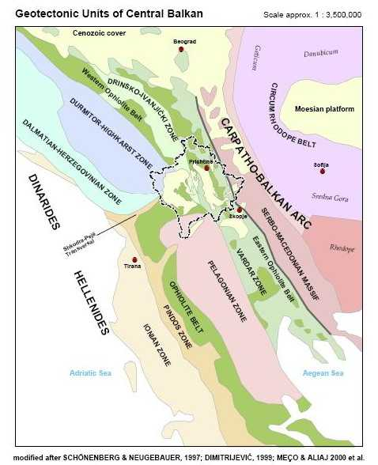
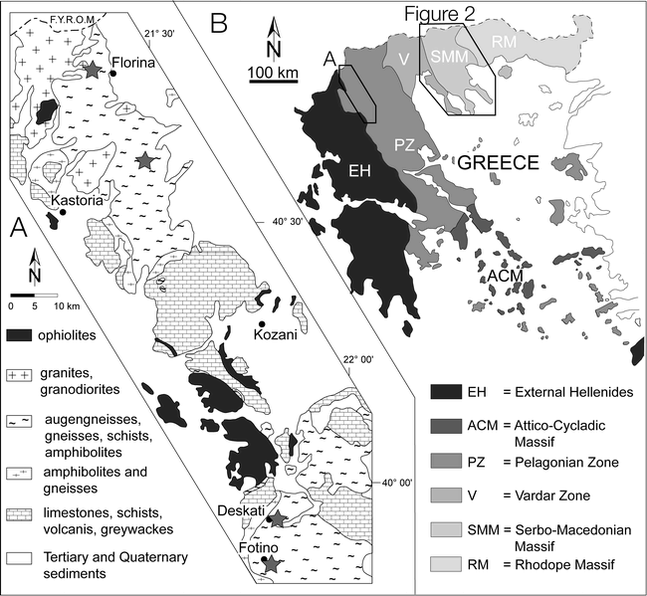
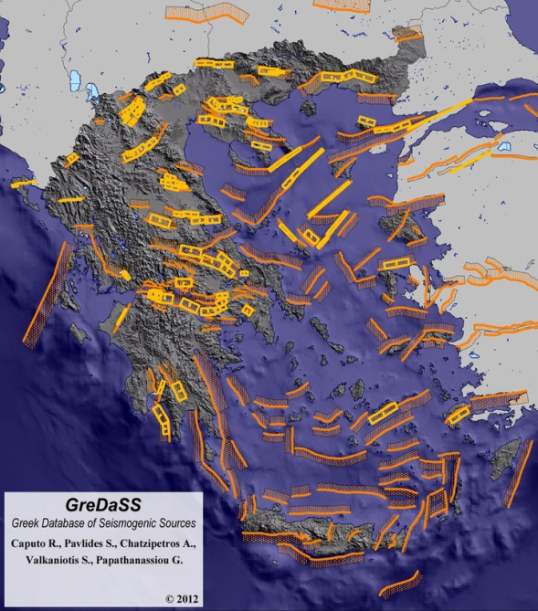
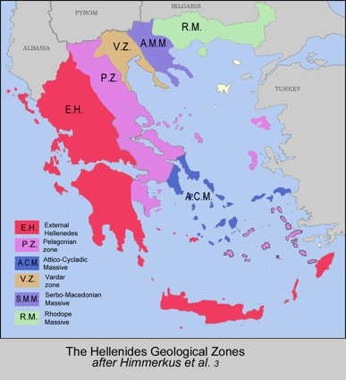
Geologické mapy Grécka

Slide 6
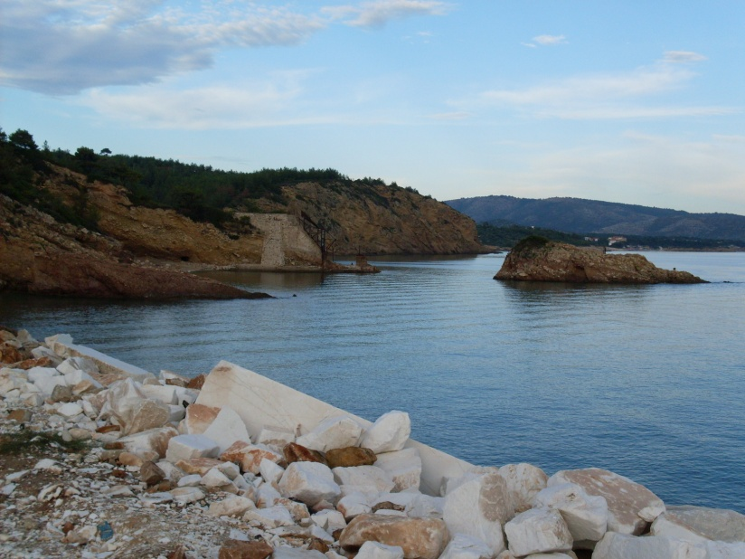
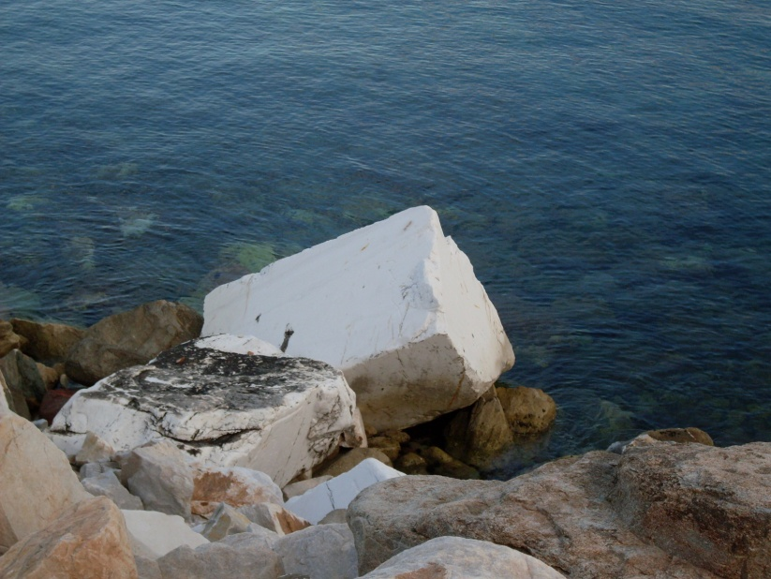
Geologický vývoj Grécka
po dobe ľadovej tu zostali stopy v podobe karov a iných glaciálnych útvarov, ktoré v horách zanechali malé ľadovce
neveľké medzihorské nížiny a kotliny tvoria asi 20 % rozlohy krajiny, nachádzajú sa najmä pri pobreží, východne od pohoria Pindos sa rozkladá Thesálska nížina, najväčšia v Grécku
Grécko je jednou z najbohatších krajín Európskej únie čo sa týka primárnych surovín
v súčasnosti je Grécko jednotkou EÚ v ťažbe bauxitov a Ni-Fe rúd, silnú pozíciu má v ťažbe zlata, striebra, polymetalov a manganových rúd, ťažbe mramora, vápenca, magnezitu, azbestu
veľké zásoby: lignit, ropa, rašelina, asfalt, bauxit, železné rudy, niklové rudy, zlato, meď, urán, mramor, granit, zeolity, síra
železná ruda na Chalkidiki, rudy mangánu, olova, zinku a striebra v Laurione, chrómová ruda v Erithrai a Thesálii, nikel a bauxit na ostrove Amorgos
magnezit na Euboi, pyrit na polostrove Chalkidiki, mramor na ostrove Thassos a morská soľ na viacerých miestach Grécka
Grécko je na nerasty veľmi bohatá krajina, ale musí sa vziať do úvahy turistický ruch, ochrana prírody a podzemných vôd a značná seizmicita celej oblasti

Slide 7
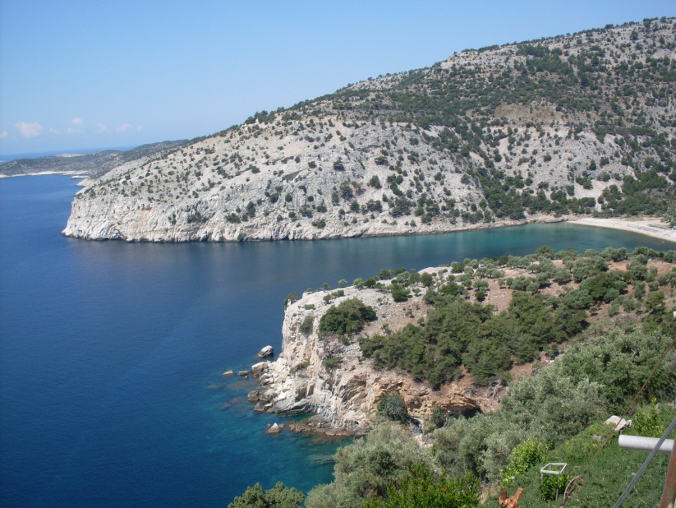
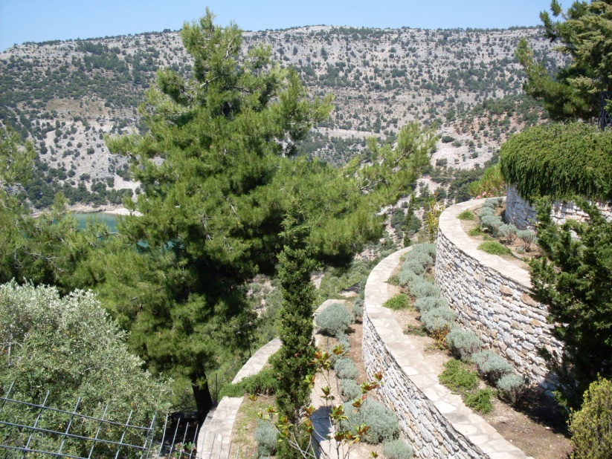
Živá príroda Grécka
stredomorský charakter so stále zelenými a sukulentnými rastlinami
do výšky asi 800 m sa striedajú zmiešané lesy s dubmi, platanmi s porastmi macchie (grécky longos; neprechodné kríky a stromy), kde sa vyskytujú dub kermesový a cezmínový, borievky, myrty, pistácie, vavríny, kručinky, oleandre a plané olivovníky
nad 2 000 m už len vzácna jedľa kefalónska, ďalej sú alpínske lúky
pôvodný les a porast macchie boli zničené stáročným vypásaním
lesy (asi 20 % rozlohy ) sa zachovali iba vo vrchoch.
na ich mieste sú dnes rozšírené olivové háje, figovníky a vinná réva, aj niektoré cudzokrajné rastliny: agáve, figovník a ďatlové palmy
snaha postupujúcu devastáciu zastaviť a preto pokračuje pravidelné zalesňovanie
v horách sa ešte vyskytuje vysoká a čierna zver, medveď a príležitostne aj vlk, ktorý prechádza zo susedných krajín
na Kréte sa vyskytuje koza bezoárová, vývojovo predchodkyňa kozy domácej
v Grécku je obľúbený rybolov – pri pobreží najmä chobotnice, mušle, homáre a langusty
v morských jaskyniach sa pred vyhubením uchránili tulene

Slide 8
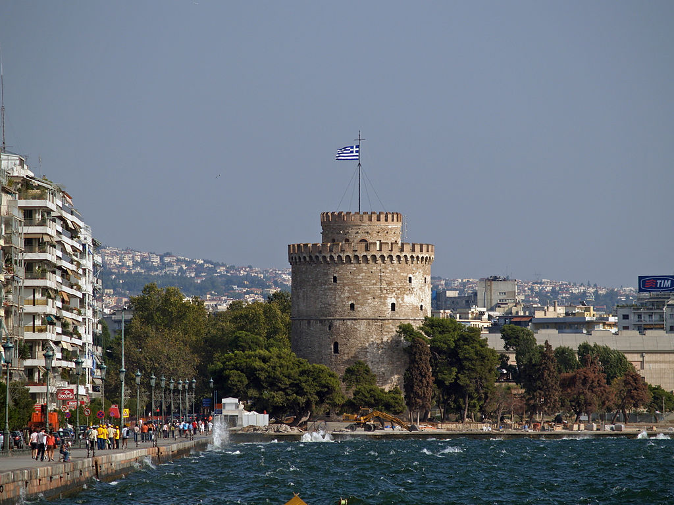
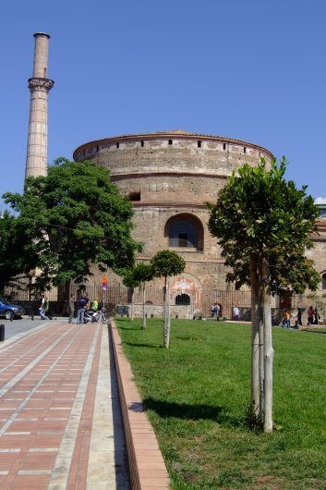
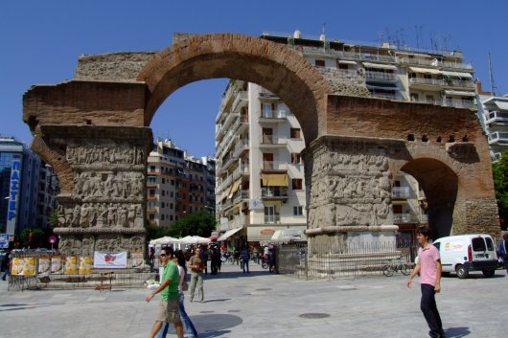
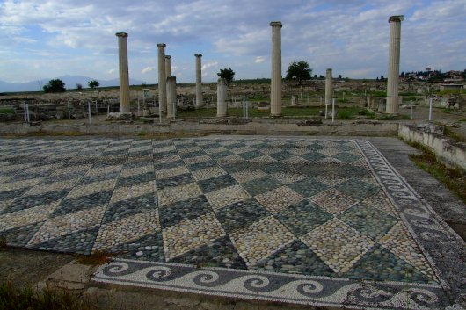
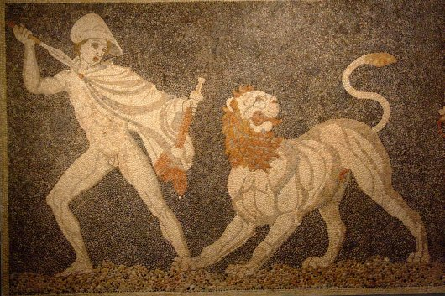
Thessaloniki
druhé najväčšie mesto Grécka
druhý najväčší grécky námorný prístav
viac ako milión obyvateľov
založil ho jeden z veliteľov slávneho Alexandra Macedónskeho - kráľ Kassandr
názov Thessaloniki podľa mena svojej manželky, dcéry Alexandra Veľkého
Pamiatky:
Biela veža zo začiatku 15. storočia
Galeriov víťazný oblúk postavený v r. 303 Gaius Galerius na oslavu víťazstva nad Peržanmi
Rotunda zo začiatku 4. storočia
stredom mesta vedie nová verzia starovekej rímskej cesty Via Egnatia strategicky dôležitej spojnice z Ríma do Konštantínopola

Slide 9
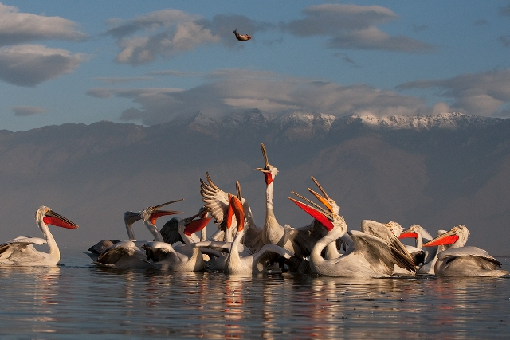
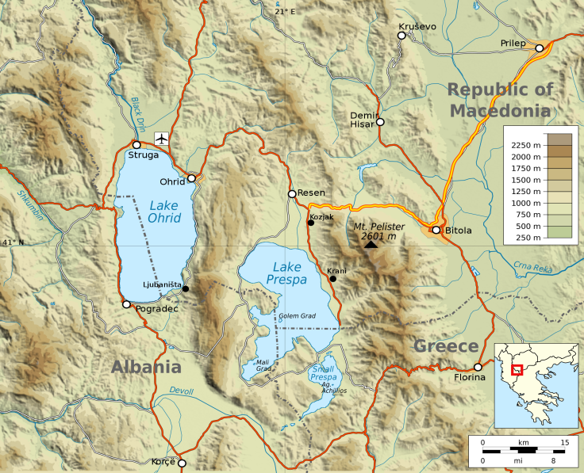
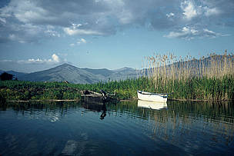
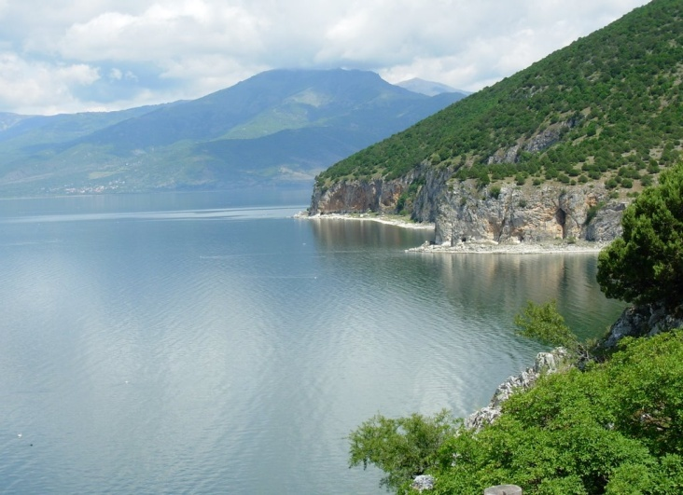
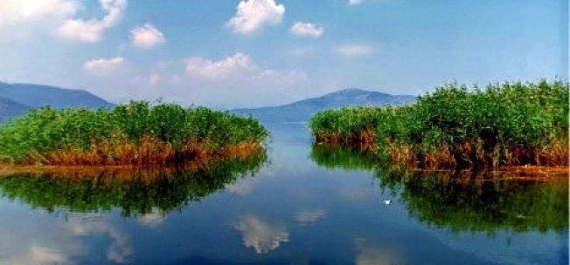
Prespanské jazerá
https://www.youtube.com/watch?v=XSL5piSZ7M0
ležiace v oblasti náhornej planiny s priemernou nadmorskou výškou 1000m n.m.
mimoriadne cenné prírodné hodnoty: 12 typov mokraďových habitatov
skutočný skvost: 250-ročné rozvoľnené porasty borievky vysokej (Juniperus excelsa)
17 druhov rýb, z toho 8 endemických: mrena prespanská (Barbus prespensis)
vyše 260 vtáčích druhov: pelikán ružový (Pelecanus onocrotalus) a pelikán kučeravý (Pelecanus crispus) - jediné miesto v Grécku aj v JV Európe, kde oba druhy spoločne hniezdia
1974: Národný park Mikry Prespa, 1974: Ramsar, Významné vtáčie územie Grécka – NATURA 2000

Slide 10
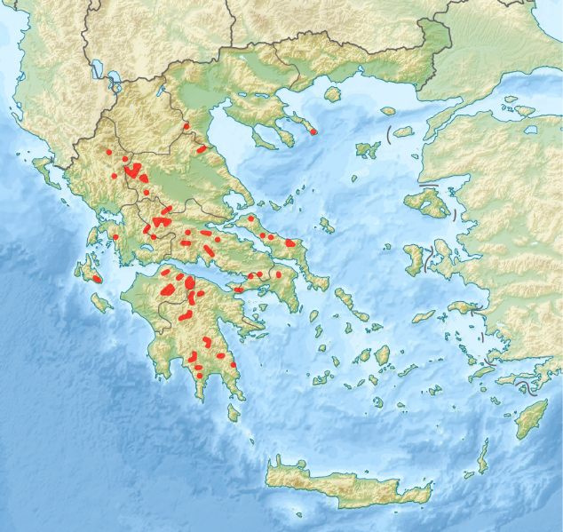
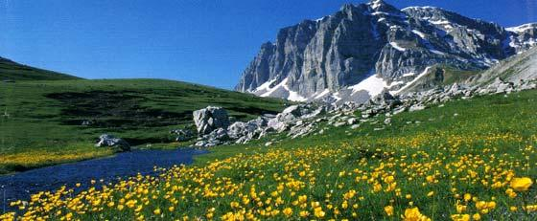
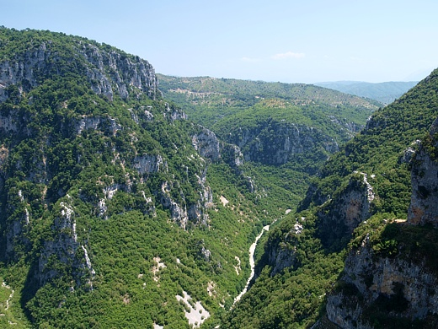
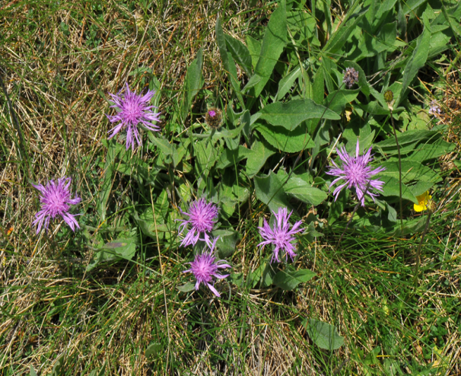
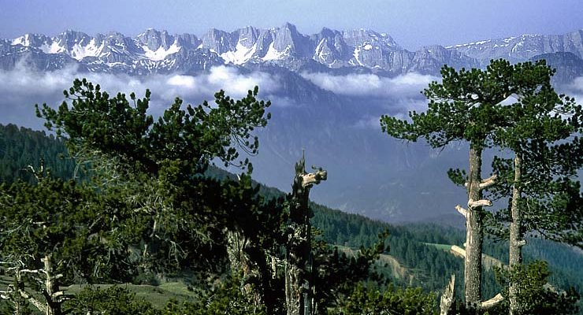
Pohorie Pindos
Abies cephalonica - výskyt
plošne najväčšie pohorie,
ležiace na severe krajiny
najvyšším vrcholom je
Smolikas (2637 m n.m.) ležiaci
na severe pohoria, má
veľhorský charakter s ostro
modelovanými horami,
ľadovcovými karmi a
hlbokými, dlhými dolinami
900 m hlboká roklina Vikos
od roku 1997 zapísaná
v Guinessovej knihe rekordov
ako najhlbšia na svete v rámci pomeru hĺbky a šírky
krasová planina je na svojich okrajoch rozbrázdená mnohými hlbokými roklinami
Národný park Pindos (jedľa kefalónska)
Národný park Vikos-Aoos
borovica čierna (Pinus nigra) a buk lesný (Fagus sylvatica), Centaurea vlachorum - endemit

Slide 11
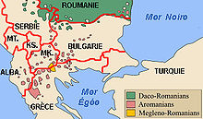
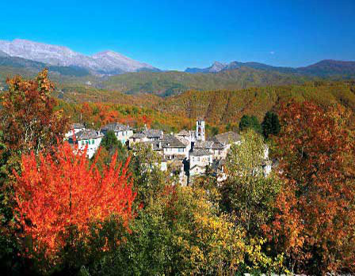
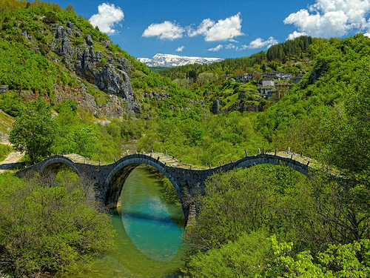
Územia s valašskou populáciou
termín Valach je germánskeho pôvodu (walha čiže "cudzinec")
v Grécku je slovo Βλάχος (Vlachos) nadávka vyjadrujúca charakter hrubého a nekultúrneho človeka, vrchára. Často je používané ako synonym pre Χωριάτης (Choriátis), čo znamená jednoducho dedinčan
valašská populácia a jazyk spájal do 10. storočia severných Valachov (Rumuni) a južných Valachov (Arumuni)
Arumunská kultúra sa vyvinula najprv ako pastierska kultúra, neskôr bola do značnej miery ovplyvnená byzantskou a gréckou kultúrou
Arumuni hovoria arumunčinou
2 milióny: v Grécku až 700 tisíc (Pindos)
nepoznajú žiadne etnické rozdiely, takže v Grécku neexistujú žiadne štatistické údaje o Arumunoch
seba identifikujú ako Grékov a sú označovaní ako ďalší Gréci
väčšina Valachov bola v stredoveku pastiermi
ovce pásli po horách JV Európy
Zagorochoria (“Zagorské dediny”) - unikátna kombinácia kultúrneho a prírodného dedičstva

Slide 12
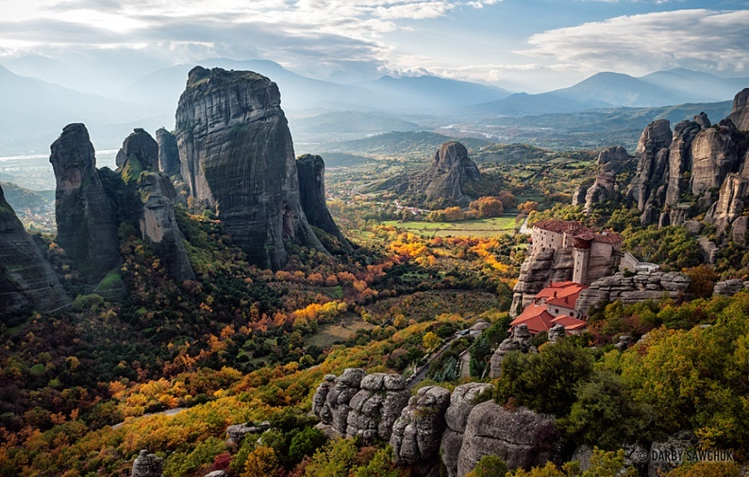
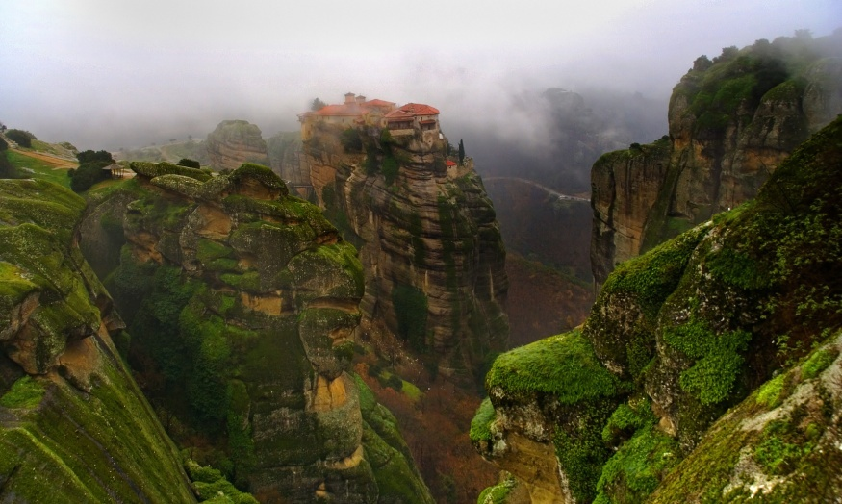
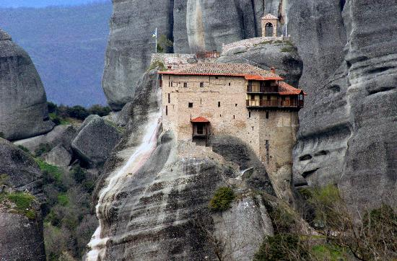
Meteora
https://www.youtube.com/watch?v=Onq6eBXbLiI
geologická záhada ??
kláštory na vrcholkoch bizarných skál v oblasti Thesálie v Grécku
neďaleko mesta Kalambaka
Meteoro (vznášajúci sa – podľa dojmu, že sa vznáša vysoko nad zemou)
mnísi a pustovníci sa tu začali usadzovať už od 11. storočia, ale až o tri storočia neskôr začali vznikať prvé byzantské kláštory (monastiry)
r.1988: kláštory Meteora zapísané na zoznam svetového dedičstva UNESCO
IUCN MANAGEMENT CATEGORY: III (Natural Monument) Natural/Cultural World Heritage Site

Slide 13
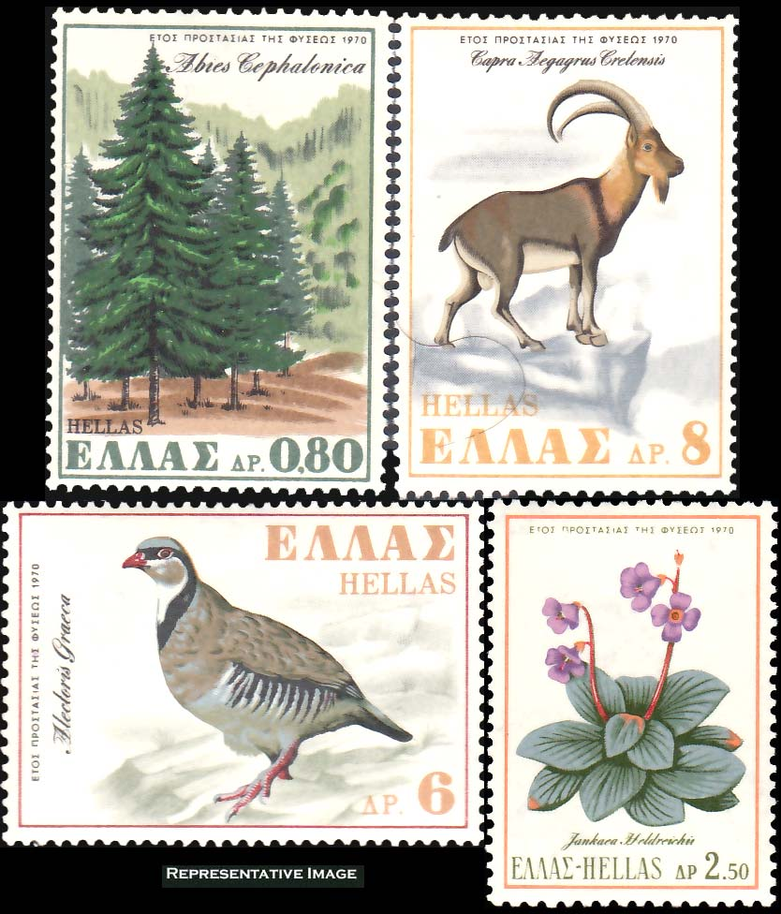
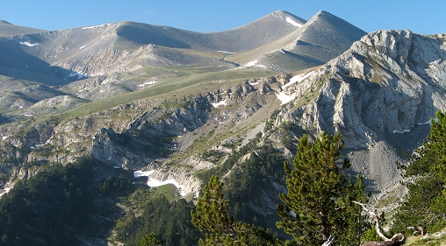
NP Olympos
najvyššie pohorie v Grécku
4 významné vrcholy – najvyšší Mytikas (2 917 m n.m.), Stefani (2 911 m n.m.), Skolio (2 903 m n.m.) a Skala (2 866 m n.m.).
podľa gréckej mytológie tu sídlili najvyšší grécki bohovia
v roku 1981 UNESCO vyhlásilo Olympos ako Biosphere Reserve
4 vegetačné zóny:
300 to 500 m n.m. kroviny a stromy Quercus ilex, Arbutus adrachnae, Quercus coccifera
600 to 1400 m n.m. borovica čierna (Pinus nigra var. Pallasiana)
1400 to 2500 m n.m. tvrdolisté a ihličnaté dreviny Pinus heldreichii
Nad 2500 m n.m. horná hranica lesa na Balkáne rôznorodé alpské ekosystémy s nízkou vegetáciou
bolo tu zaznamenaných viac ako 1,700 rastlinných druhov, čo reprezentuje 25% z gréckej flóry
druh Jankaea heldreichii, pozostatok z glaciálneho obdobia
Olympos je taktiež na európskom zozname “Najzaujímavejšie vtáčie územia Európy”

Slide 14
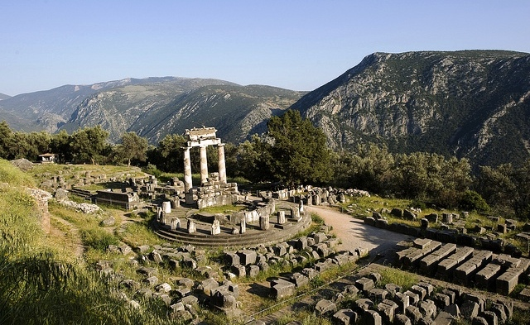
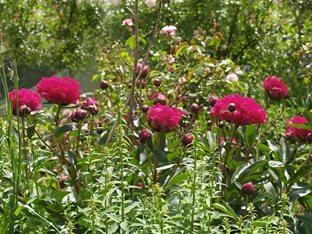
Delfy, pohorie Parnasos
antické aj moderné mesto na južnom úpätí pohoria Parnasos nad Korintským zálivom
Pan-helénska svätyňa s jednou z najvýznamnejších veštiarní v starovekom Grécku
miestom konania Pýthijských hier
veľkolepé pohorie Parnas rozkladajúce sa v oblasti stredného Grécka kedysi patrilo k najposvätnejším miestam antického Grécka
najvyšším vrcholom je Mount Liakoura alebo Vlčia hora, dosahujúca výšku 2457 m n..m. (vysokohorský reliéf)
Abies cephalonica, Paeonia parnassica
celá oblasť z veľkej časti patrí pod ochranu Národného parku Parnas, ktorý bol založený v roku 1938
jeden z prvých národných parkov v Európe

Slide 15
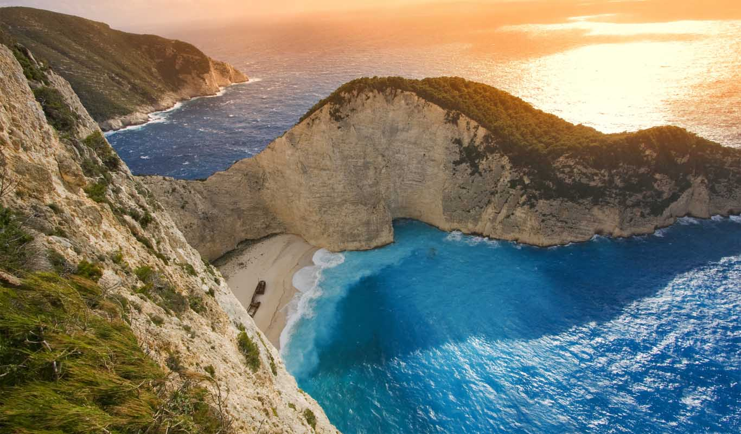
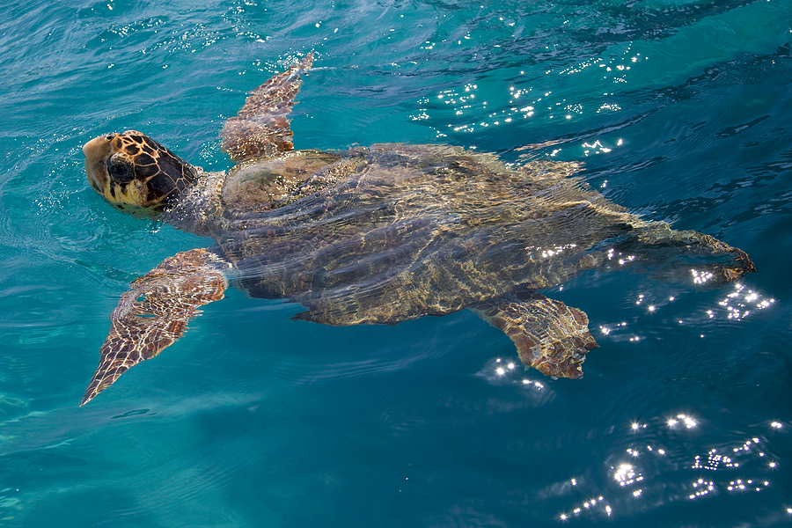
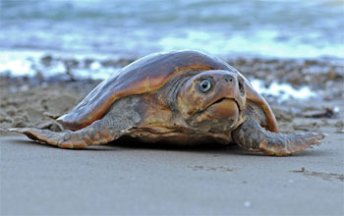
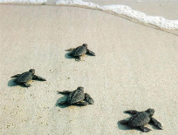
Ostrov Zakynthos
súčasť Iónskych ostrovov pri západnom pobreží Grécka v Iónskom mori,
pozostatok zatopeného horského chrbta, tvoria ich mezozoické a treťohorné vápence
na západe ostrova, vysoko medzi strmými bielymi útesmi, natrafíte na Navaggio – najfotografovanejšiu zátoku v Grécku s vrakom pašeráckej lode, ktorá preslávila ostrov po celom svete
významným chráneným územím ostrova je Zakynthos National Marine Park – morský park vyhlásený v r. 1999 v južných partiách ostrova
predmetom ochrany je pôvodné prírodné prostredie a zachovaná ekologická rovnováha morskej a pobrežnej oblasti zálivu Laganas a ostrovov Strofády
výnimočným javom parku je hniezdisko morskej korytnačky karety veľkohlavej (Caretta caretta)
vzácny tuleň stredomorský (Monachus monachus) – v západnom Stredomorí dnes prakticky vyhubený morský cicavec

Slide 16
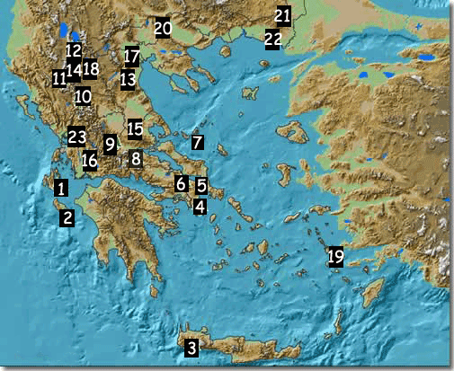
Národné parky Grécka
Mount Olympus (13)
Mount Parnassos (8)
Mount Parnitha (6)
Samaria's Gorge (3)
Mount Ainos (1)
Mount Pindos (Valia-Calda) (10)
Mount Oiti (9)
Vikos Gorge-Aoos River (11)
Prespes Lakes (12)
Sounio (4)
Northern Sporades National Marine Park (7)
The National Marine Park of Zakynthos (2)
National Park of Schoinias (5)
Dadia-Lefkimmi-Soufli forest (21)
North Pindos (14)
Lake Karla (15)
Mesolonghi Lagoon (16)
Axios-Aliakmonas-Gallikos-Loudias-Kaloxori Lagoon (17)
Kastoria Lake (18)
Psalidi area - Kos island (19)
Lake Kerkini (20)
Evros Delta (22)
Amvrakikos Gulf (23)

Slide 17
Exkurzia Grécko 2015 1. termín: 7. 6. - 16. 6. 2015 2. termín: 18. 9. - 27. 9. 2015
Prírodné a historické poklady Grécka
http://www.aeolus.sk/grecko/poznavacie-zajazdy/prirodne-a-historicke-poklady-grecka/dovolenka/?t=48910&do=2
CK AEOLUS
sprievodca: Marta Nevřelová
nevrelova@fns.uniba.sk

Slide 18
